Slide 1
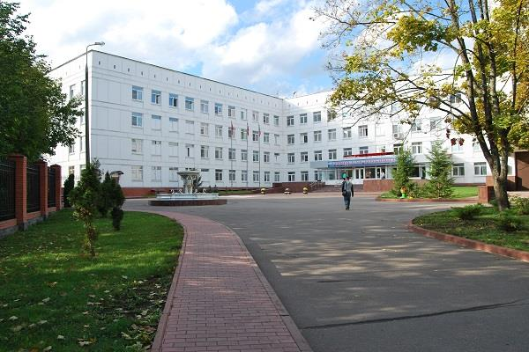
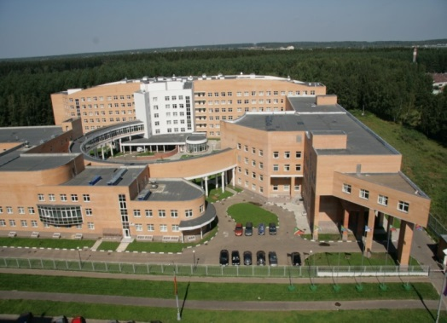
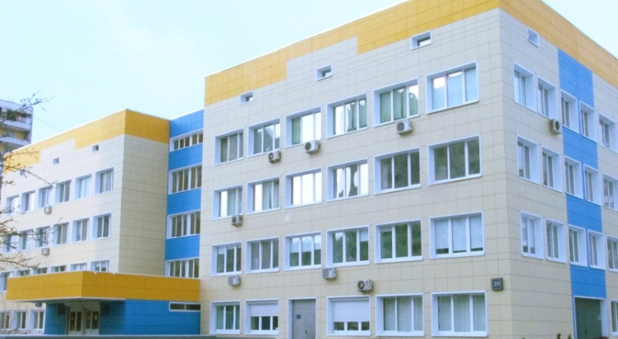
ОТЧЕТ О РАБОТЕ ЗА 2016 ГОД
ФИЛИАЛ «ПОЛИКЛИНИЧЕСКОЕ ОТДЕЛЕНИЕ»

Slide 2
Посещения в поликлинике

Slide 3
Посещения в ЖК

Slide 4
Пролеченные пациенты в ДС

Slide 5
Пролеченные пациенты в ДС

Slide 6
Вызовы 03, смерти, роды

Slide 7
Смерти на дому

Slide 8
Жалобы

Slide 9
Проблемы
Кадры
Преемственность медицинской помощи
Взаимодействие с службами социально сферы
Работа в условиях реформирования здравоохранения

Slide 10
Достижения
ЛИС
Электрон карта
Внедрение ЕМИАС
(АРМ, л/н, рецепты)
Кабинет лечения боли профилактика ОНМК
ВОП стандарт московской поликлиники
Кабинет остеопороза

Slide 11
Перспективы
Организация сосудистого центра
Кабинет диабет стопы, ударно-волновая терапия
Сохранения участкового принципа
Кабинет диагностики сосудистых заболеваний н/к
Паллиативная помощь
Кабинет ревматологии

Slide 12
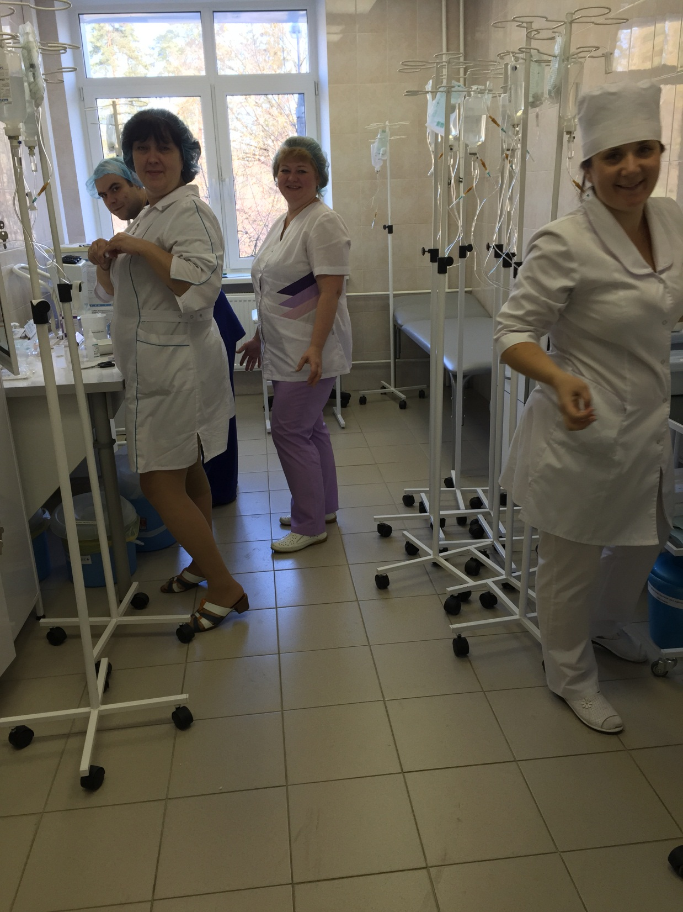
Спасибо за внимание!

